Slide 1
Муниципальное бюджетное дошкольное образовательное учреждение «Детский сад № 38»
ПРОЕКТ
«СКАЗОЧНЫЙ САД»
Воспитатели 1 квалификационной категории:
Володина Жанна Владимировна,
Диденко Ирина Сергеевна

Slide 2
АКТУАЛЬНОСТЬ
Среда детского учреждения должна содержать пространственные и предметные стимулы творческого и эмоционального развития ребенка и, кроме того быть динамичной не допуская привыкания к однообразию. Таким образом благоустройство решает задачи эстетического, умственного, нравственного и физического воспитания детей.

Slide 3
НОВИЗНА
Огромную неоценимую роль в эстетическом развитии ребенка играет оформление интерьера и территории детского сада выполненное своими руками. Этот творческий процесс рождает новые дизайнерские находки, объединяет педагогов друг с другом, с родителями и детьми, а также придает детскому саду индивидуальность, некий уют и привлекательность, избавляет его от обыденности и шаблонности.

Slide 4
ПРОБЛЕМА
Благоустройство территории начинается с массы вопросов. С чего начать? Как оформить пустые участки на территории? И самый главный вопрос, где взять деньги?

Slide 5
ЦЕЛЬ ПРОЕКТА
Благоустройство и озеленение территории детского сада, создание комфортной ландшафтной зоны для осуществление экологического и нравственного воспитания дошкольников

Slide 6
ЗАДАЧИ ПРОЕКТА
реализовать проект с помощью имеющихся материалов;
организовать развивающую среду, способствующую полноценному развитию детей с учетом их потребностей и интересов;
привлечь воспитанников и их родителей к работе по благоустройству территории детского сада

Slide 7
ИДЕЯ (МИССИЯ)
Создание эмоционально-благоприятных условий пребывания детей в дошкольном учреждении через благоустройство территории и организацию познавательной, творческой, оздоровительной деятельности детей во время пребывания детей в дошкольном учреждении

Slide 8
АНАЛИЗ
- Важным результатам проекта явилась мотивация к сотрудничеству, совместному творчеству тех родителей, которые по разным причинам занимали пассивную позицию. Участие в реализации проекта убедило родителей в важности своего влияния на развитие ребенка, научило содействовать его гармоничному развитию, активно сотрудничать с образовательным учреждением.
Участие детей в данном проекте позволило сформировать у них ценностные ориентаций, определяющие бережное отношение к природному и рукотворному миру.
- К сожалении не все наши творческие задумки были осуществлены , в связи с недостаточным финансированием.

Slide 9
ОЖИДАЕМЫЙ РЕЗУЛЬТАТ
Преобразование территории детского в пространство с наличием новых игровых зон;
создание многофункциональных игровых участков, отвечающих современным требованиям, посредством инновационных подходов к оформлению территории;
создание на территории ДОУ экологически благоприятной среды;
привлечение родителей к благоустройству и озеленению территории детского сада.

Slide 10
РЕСУРСЫ ПРОЕКТА
Проект реализуется силами воспитателей, родителей с минимальными материальными затратами: бросовый и природный материал, строительный материал, камни и др.

Slide 11
УПРАВЛЕНИЕ РИСКАМИ
Как и любая другая работа в проекте, предполагает возникновение определенных рисков: отсутствие мотивации у сотрудников и родителей, не достаточно собран материал. Чтобы свести существование рисков до минимума мы провели следующие мероприятия: общее родительское собрание по теме «Ландшафтный дизайн своими руками»

Slide 12
Календарный план.
№ | мероприятия | сроки | ответственные | ресурсное обеспечение
1 | Разработка проекта по ландшафтному дизайну и благоустройству территории | 15.04.2016 – 30.04.2016 | Зам. зав. по ВМР воспитатели | Методическая литература Интернет ресурсы
2 | Оформление участка «Подворье». | 10.05.2016 – 25.08.2016 | Сотрудники ДОУ родители | Инвентарь, стройматериалы, бросовый материал.
3 | «У Лукоморья» , « Пруд черепахи Тортиллы» | 16.04.2017 – 30.05.2017 | Сотрудники дети родители | Инвентарь, краска-спрей, природный материал, фанера.
4 | Конкурс «Самое оригинальное оформление игрового участка» (создание игровой зоны «По сказочным тропинкам») | 01.06.2017- 10.08.2017 | Сотрудники, родители, дети. | Инвентарь, краска-спрей, природный материал, фанера
5 | « Экологическая тропа» | 29.05.2018- 05.07.2018 | Сотрудники, родители | Инвентарь, шины, растения.
6 | «Чудо-огород» | 30.04.2018- 30.09.2018 | Сотрудники воспитанники | Инвентарь, семена
7 | « Оазис» | 12.05. 2018- 25.08.2018 | Сотрудники родители | Инвентарь, шины, пластиковые бутылки.

Slide 13
ЭФФЕКТИВНОСТЬ ПРОЕКТА
На территории дошкольного учреждения созданы игровые участки, где дети чувствуют себя полноценными владельцами пространства, становятся творцами своего окружения, своего «Я».
В тоже время такая предметная среда позволяет педагогам решать конкретные образовательные задачи, вовлекая детей в процесс познания, развивая их творчество, любознательность, коммуникативные способности

Slide 14
С чего начать ?

Slide 15
Сказочные игровые уголки
«У Лукоморья»
«На лесной полянке»
«По сказочным тропинкам»
«Экологическая тропа»
«Пруд черепахи Тортиллы»
«Подворье»
«Оазис»
«Чудо-огород»

Slide 16
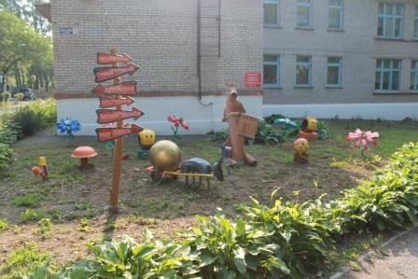
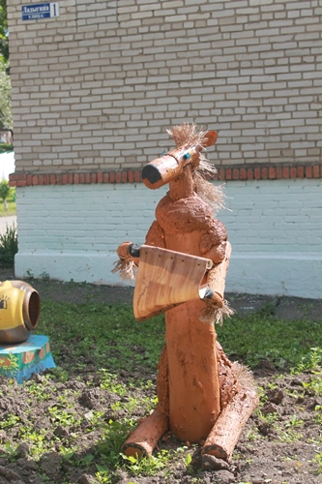
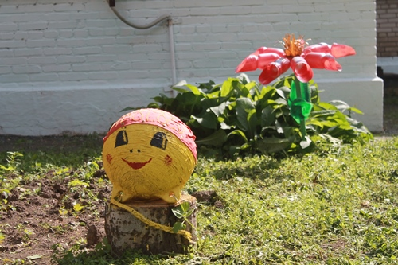
Детский сад начинается со сказки

Slide 17
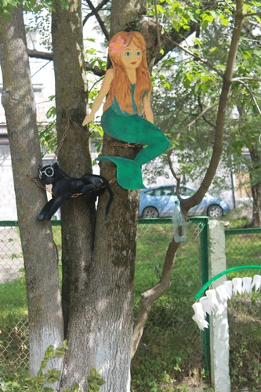
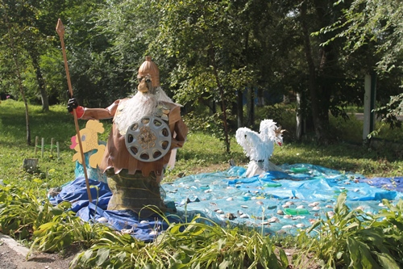
«У Лукоморья»

Slide 18
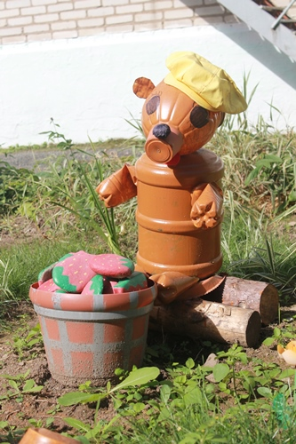
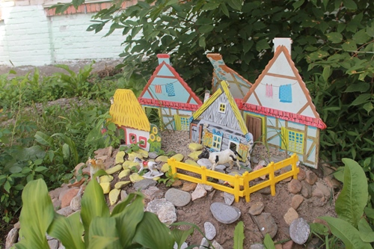
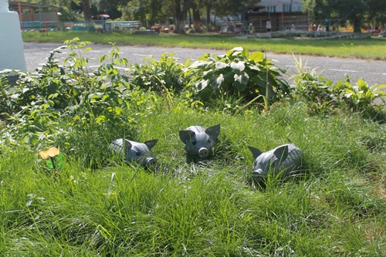
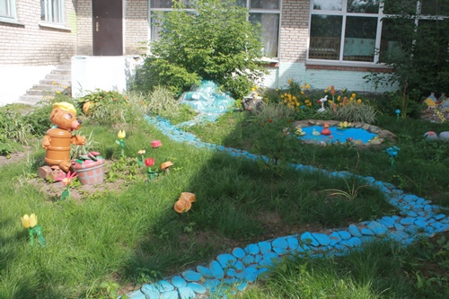
«На лесной полянке»

Slide 19
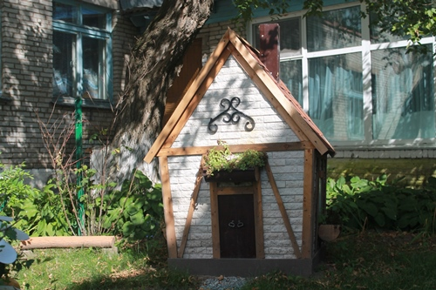
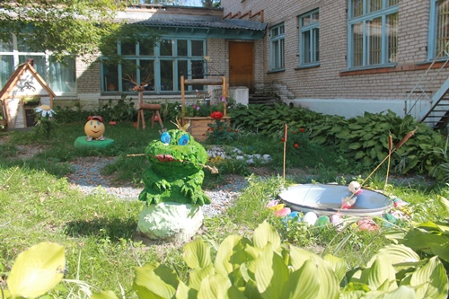
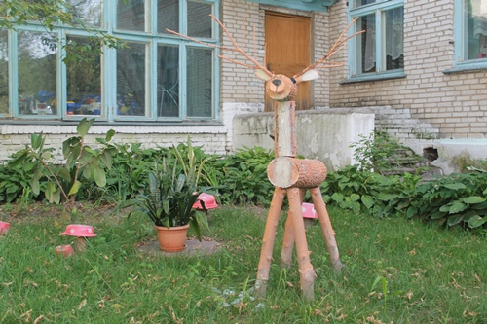
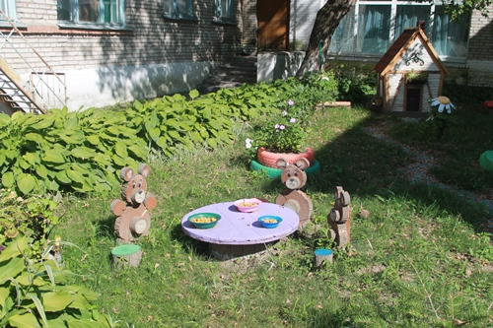
«По сказочным тропинкам»

Slide 20
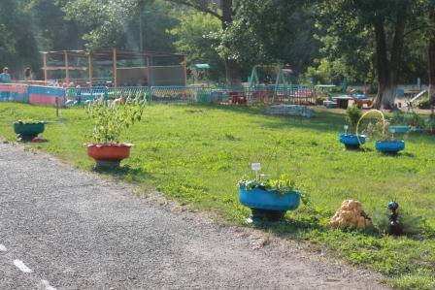
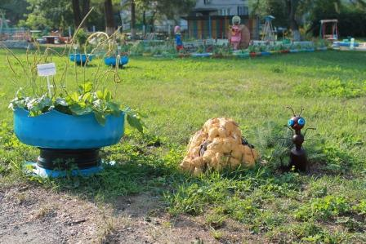
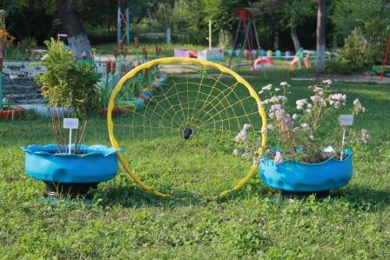
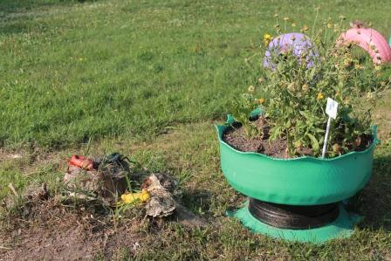
«Экологическая тропа»

Slide 21
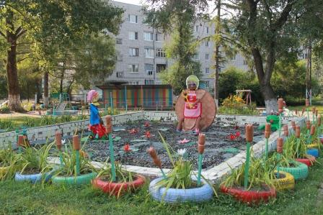
«Пруд черепахи Тортиллы»

Slide 22
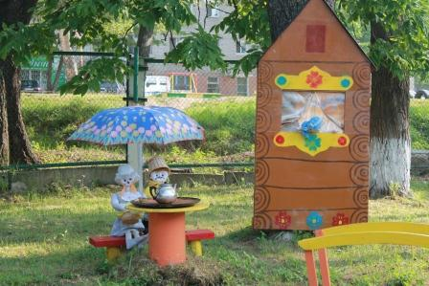
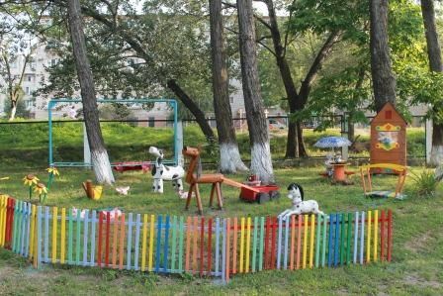
«Подворье»

Slide 23
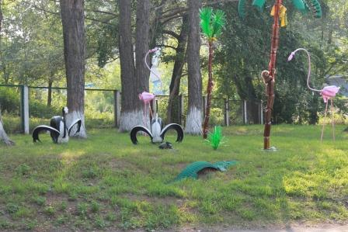
«Оазис»

Slide 24
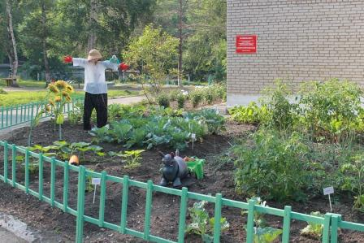
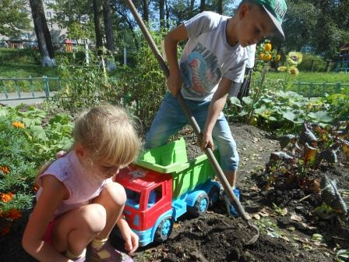
«Чудо-огород»

Slide 25
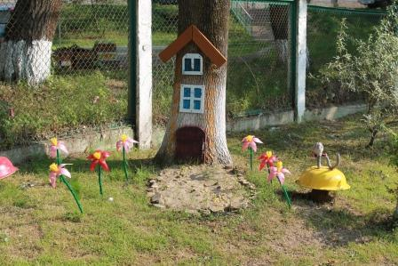
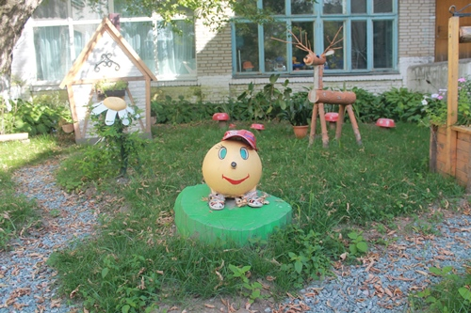
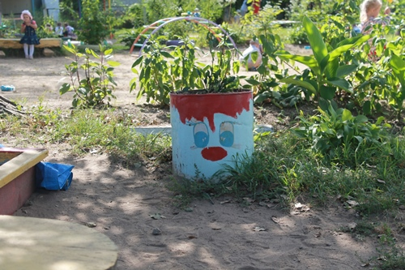
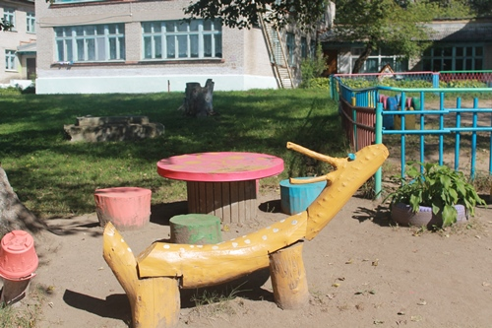

Slide 26
Мы не можем изменить весь мир, но можем изменить себя, свое отношение к тому, что происходит вокруг нас.
Детей учит то, что их окружает!

Slide 27
ТВОРЧЕСКИХ ВАМ УСПЕХОВ!

